Slide 1
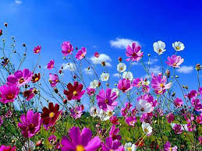
La primavera

Slide 2
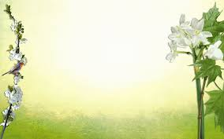
Primavera
Quando la terra
è giovane e fresca,
quando la testa
è piena di festa,
quando la terra
splende contenta,
quando di erba
odora il vento,
quando di menta
profuma la sera
è Primavera.

Slide 3
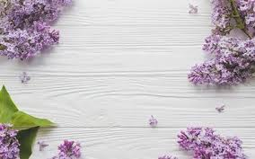
A me piace la primavera perche’

Slide 4
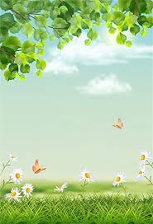
Prima ………………..
Ora Primavera
Dopo ………………….
Dopo ancora ………………

Slide 5
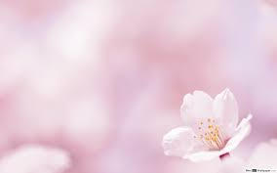
I luoghi della primavera
Dove ti piace andare in primavera?
Perché?

Slide 6
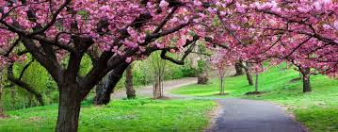
In inglese: SPRING

Slide 7
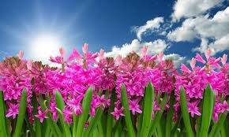
Quando?
Da MARZO a GIUGNO

Slide 8
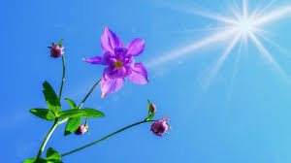
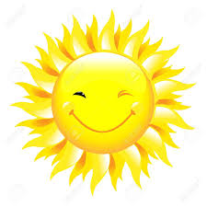
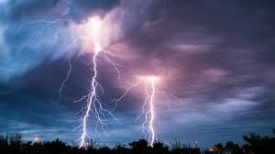
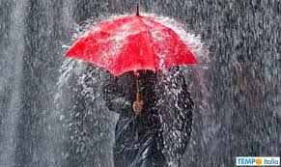
Che tempo fa?
SOLE – TEMPORALI - PIOGGIA…
TEMPERATURA MITE

Slide 9
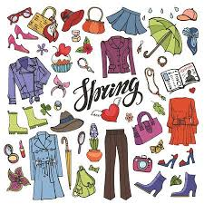
Cosa indossi?
Abiti più leggeri…

Slide 10
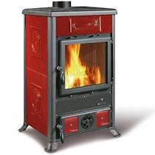
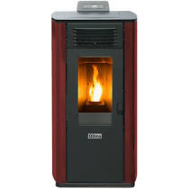
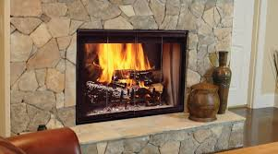
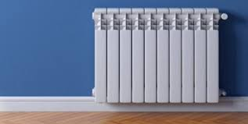
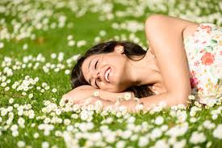
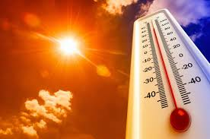
Abbiamo il riscaldamento acceso?
Noooooo….

Slide 11
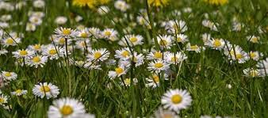
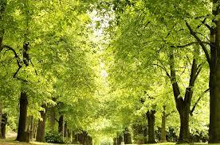
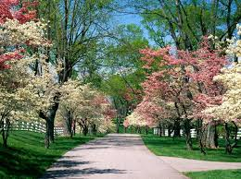
Cosa accade alla natura?
Sbocciano i fiori…
Gli alberi non sono più spogli…
Gli alberi sono belli e colorati

Slide 12
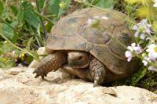
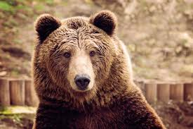
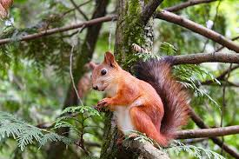
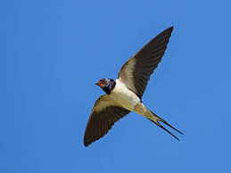
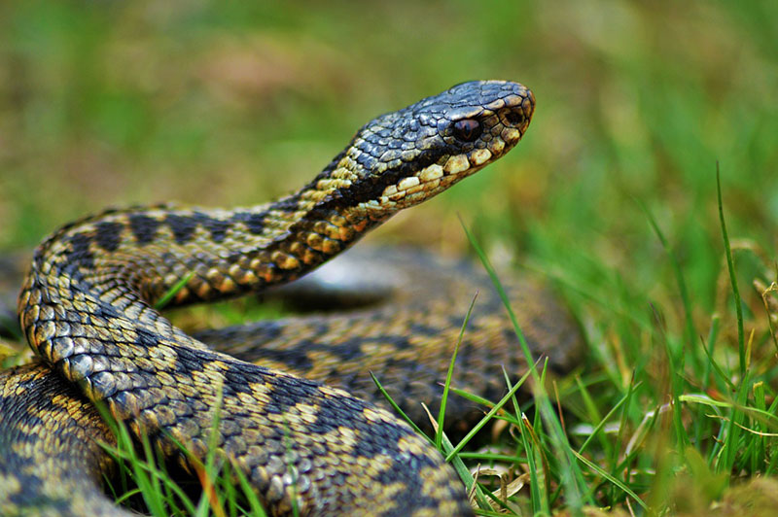
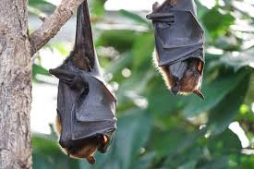
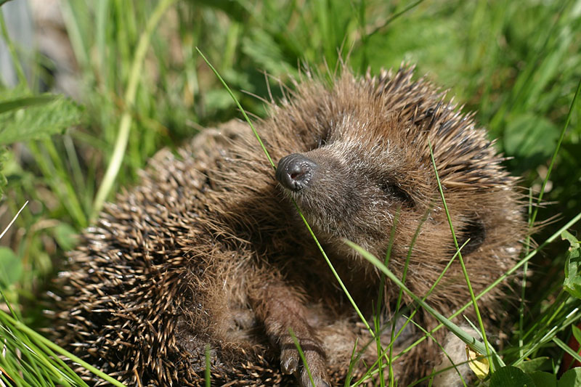
Cosa accade agli animali?
Alcuni si risvegliano dopo un lungo letargo durato tutto l’inverno
Altri ritornano dalle aree dove erano emigrati.

Slide 13
I colori della primavera

Slide 14
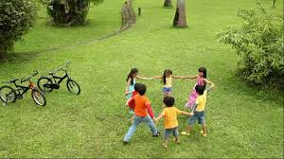
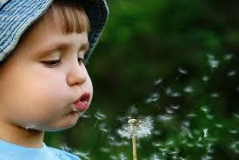
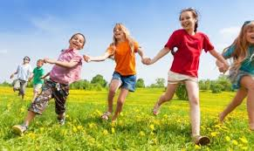
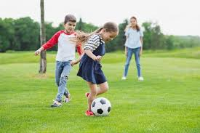
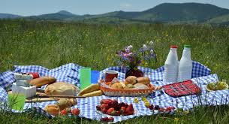
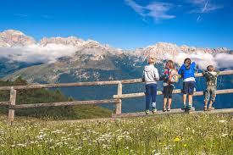
Cosa fanno i bambini in primavera? E tu?

Slide 15
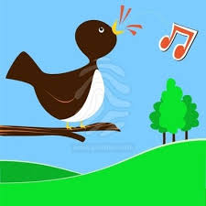
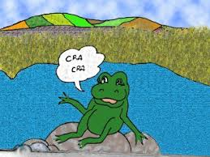
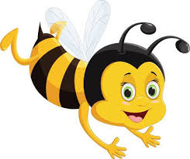
I suoni della primavera
Gli uccelli cantano
Le rane gracidano
Ronzio delle api

